Slide 1
超低功耗SDR中LoRa Mac层设计
指导教师：田晓华
组长：冯绍庭 组员：张驰 张宇 孙丰平

Slide 2

1
项目背景与目标
2
项目架构与方案
3
硬件原理与实现
4
前端设计与美化
5
项目发展与展望

Slide 3
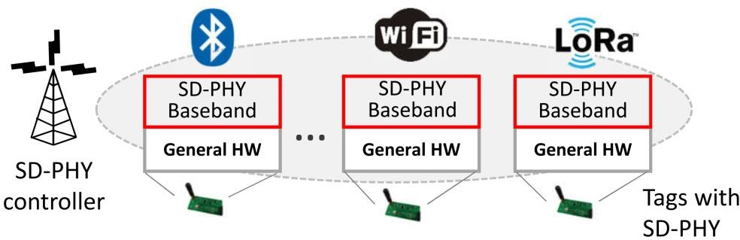
项目背景
开源的超低功耗软件定义无线电平台
——SD-PHY
(software defined PHY，物理层软件定义）
LoRa
an ideal OTA communication protocol for SD-PHY
long range, low power consumption, and anti-interference
fixed PHY layer
open MAC layer
Notes:
OTA编程是超低功耗软件定义无线电节点的重要功能，它允许节点摆脱有线接口和有线网络的限制。这对于实现大规模广域测试平台的目标至关重要。LoRa是一种理想的OTA通信协议，因为它具有长距离、低功耗和抗干扰的优点，适用于超低功耗软件定义无线电节点。LoRa的物理层是固定的，但MAC层是开放的。在项目中，我们为LoRa设计了一个MAC层协议，并部署到了硬件平台。QT

Slide 4
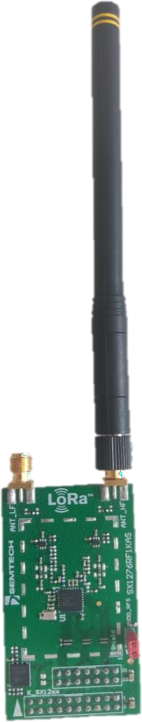
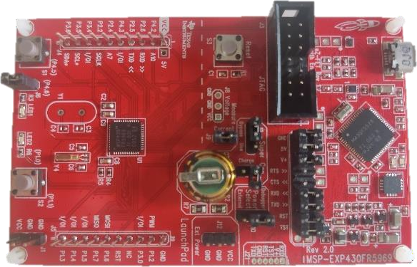

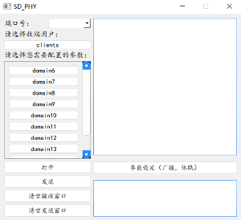
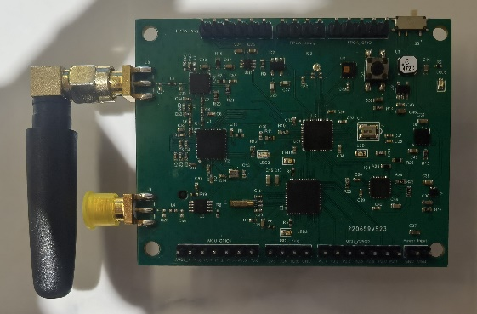
项目架构
MSP430FR5969开发板
MSP430FR5969开发板
SPI总线
SX1276开发板
SPI总线
UART串口总线
接收端 Tag_ID=2
接收端 Tag_ID=1
接收端 Tag_ID=3
PC或其他终端设备
SX1276开发板
发射端
Notes:
首先我们是利用一块MCU控制LoRa作为它的OTA的协议
具体来说在发射端这边我们主要是用一个MSP430的开发板控制一个LoRa的开发板
他们之间是通过SPI总线来进行通信
然后我们在电脑上也会有一个前端界面
这个前端界面主要是用QT的框架来写
它是通过UART的串口来控制MSP430的开发板
然后MSP430再通过SPI总线来控制LoRa进行指令的发送
它也是用一个MSP430的开发板来控制
之间也是通过SPI总线来进行通信

Slide 5
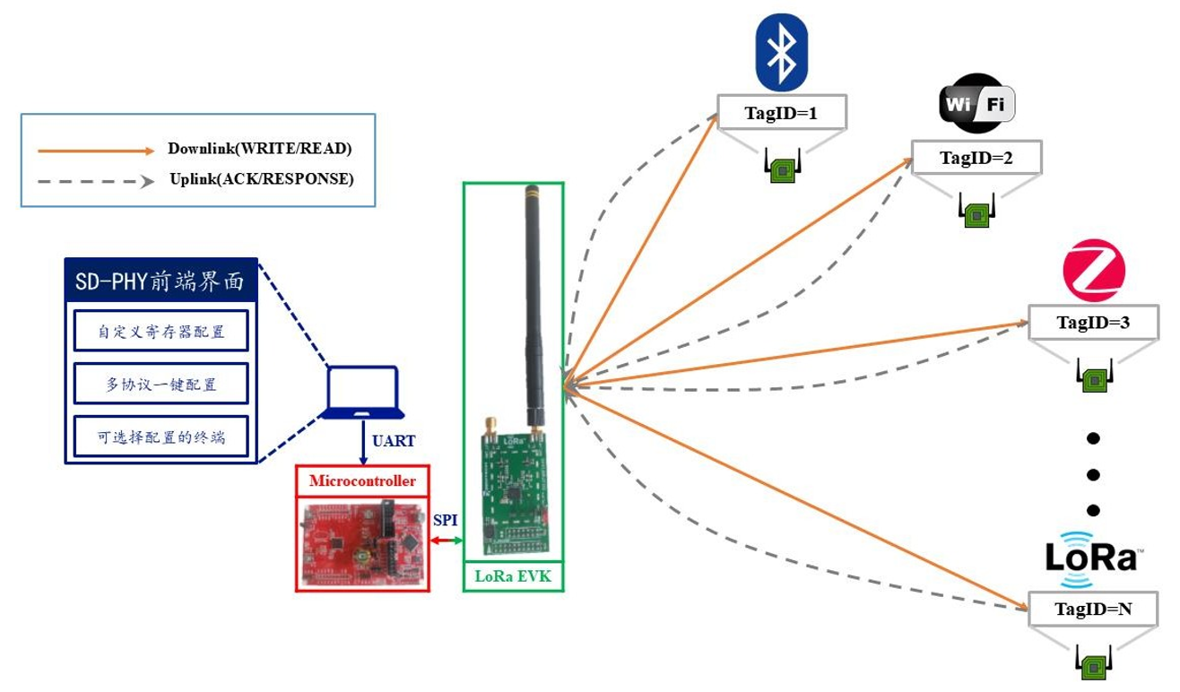
项目目标
原先设计：
1.收发逻辑简单
2.前端界面不友好、不美观

Slide 6
项目目标
1. 设计LoRa的MAC层：
（1）设计LoRa的MAC层的帧格式
（2）增设超时重传机制
（3）增设广播
2. 增加duty_cycle实现休眠
3. 设计前端界面：
（1）增加相应功能的控制
（2）移植至Linux系统
（3）美化界面
4. 结合电路原理图部署到软件定义无线电硬件平台

Slide 7
1
项目背景与目标
2
项目架构与方案
3
硬件原理与实现
4
前端设计与美化
5
项目发展与展望

Slide 8
数据帧格式
1. 数据包格式
CMD Type: 00 —— 结束配置
01 —— 正常收发
02 —— 广播
2. ACK格式
结束配置 & 正常收发
广播
TagID 4 bit | CMD Type 2 bit | 占位符 2 bit | Payload - bit | CRC 8 bit
标识符 4 bit | 占位符 4 bit | CRC 8 bit
TagID 4 bit | 占位符 4 bit | CRC 8 bit

Slide 9
功能1：普通消息收发

Slide 10
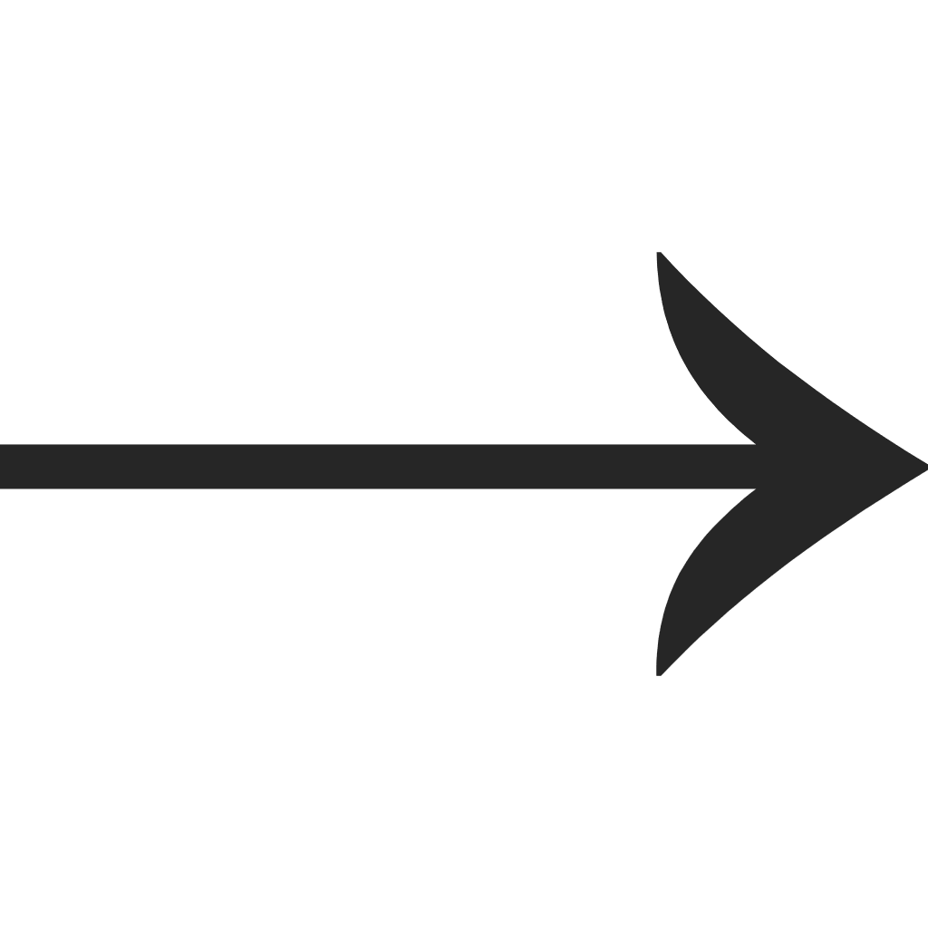

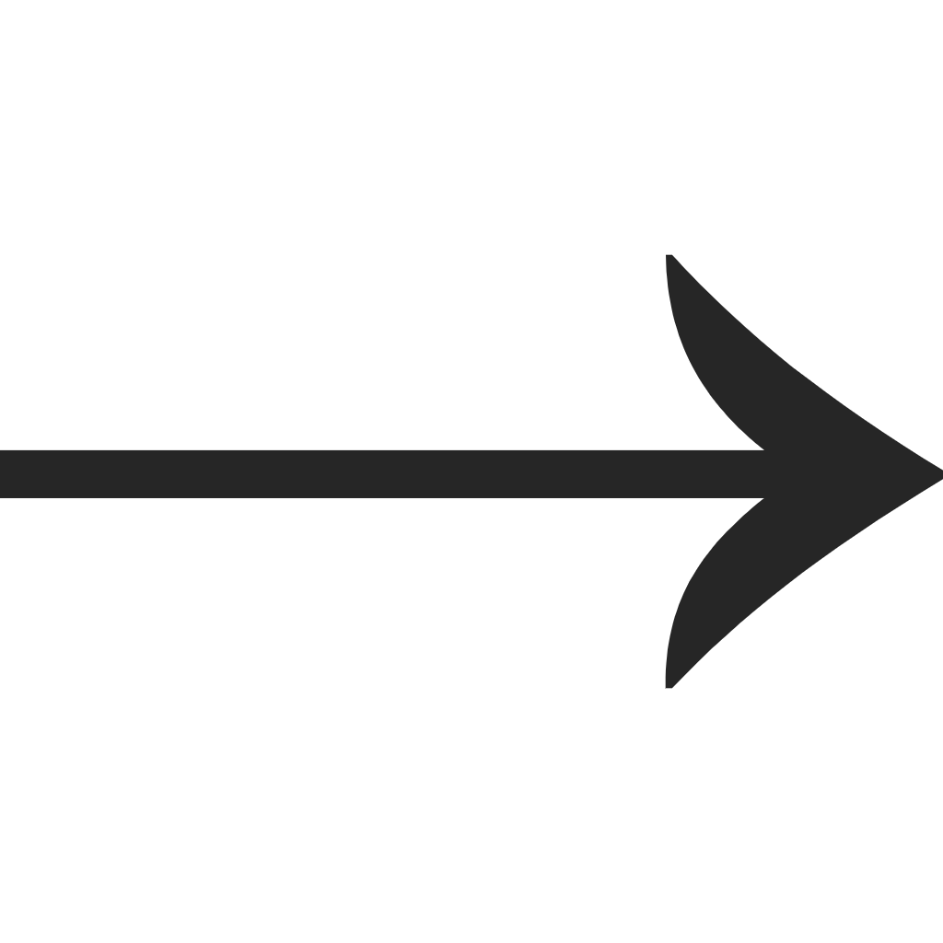

普通消息收发——ACK机制
RX_INIT
发端
INIT
UART_WAIT
RX_WAIT
TX_INIT
TX_WAIT
TX
RX
INIT
TX_INIT
TX_WAIT
TX
收端
RX_INIT
RX_WAIT
RX

Slide 11
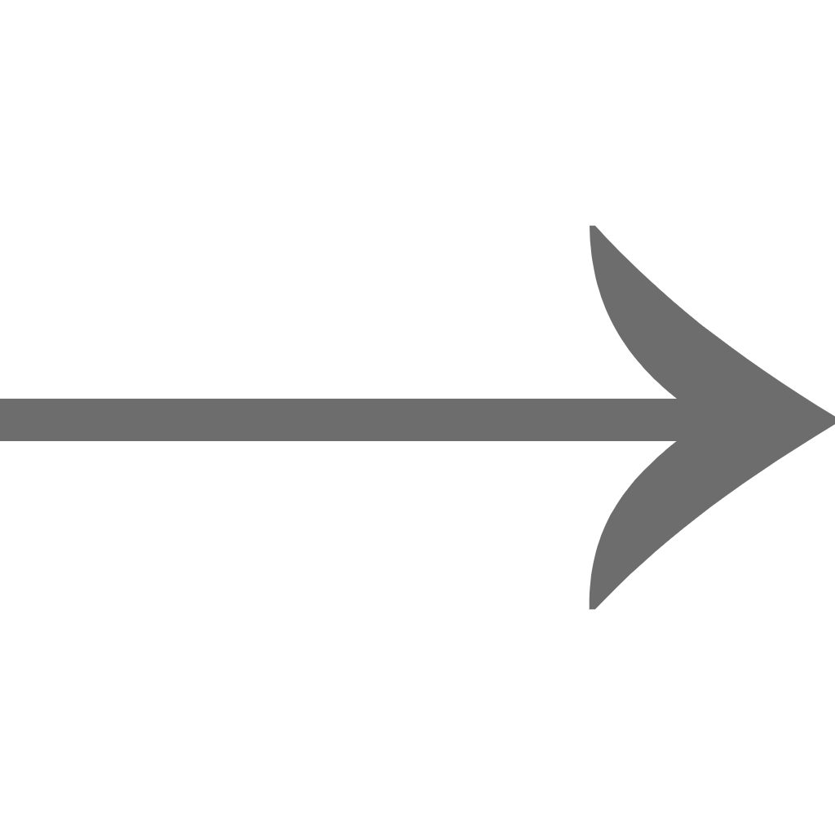
数据包的检测与CRC校验
RX_INIT
发端
INIT
UART_WAIT
RX_WAIT
CRC校验通过
TX_INIT
TX_WAIT
TX
RX
INIT
TX_INIT
TX_WAIT
TX
收端
CRC校验通过
RX_INIT
RX_WAIT
RX
CRC校验失败 / Tag_ID 不符

Slide 12
超时重传机制
发端
RX_INIT
INIT
UART_WAIT
开始计时
RX_WAIT
CRC校验通过
TX_INIT
TX_WAIT
TX
RX
重传次数>=3
重传次数<3
TimeOut

Slide 13

duty_cycle切换低功耗模式
收端
TX_INIT
TX_WAIT
TX
INIT
SLEEP
检测
Timeout
RX_INIT
RX_WAIT
RX
开始计时
CRC校验失败 / Tag_ID 不符

Slide 14
功能2：结束配置
发端控制收端永久休眠

Slide 15

duty_cycle切换低功耗模式
收端
TX_INIT
TX_WAIT
TX
INIT
SLEEP
检测sleep_flag
检测
Timeout
设置sleep_flag
永久休眠
RX_INIT
RX_WAIT
RX
开始计时
CRC校验失败 / Tag_ID 不符

Slide 16
功能3：广播

Slide 17
广播
发端
Broadcast TimeOut
广播功能
RX_INIT
开始
计时
INIT
UART_WAIT
开始计时
RX_WAIT
CRC校验通过
TX_INIT
TX_WAIT
TX
RX
重传次数>=3
重传次数<3
TimeOut

Slide 18
广播
收端
TX_INIT
TX_WAIT
TX
INIT
SLEEP
广播功能：设置时延delay
检测sleep_flag
检测
Timeout
设置sleep_flag
永久休眠
RX_INIT
RX_WAIT
RX
开始计时
CRC校验失败 / Tag_ID 不符
delay = function (Tag_ID)

Slide 19
1
项目背景与目标
2
项目架构与方案
3
硬件原理与实现
4
前端设计与美化
5
项目发展与展望

Slide 20
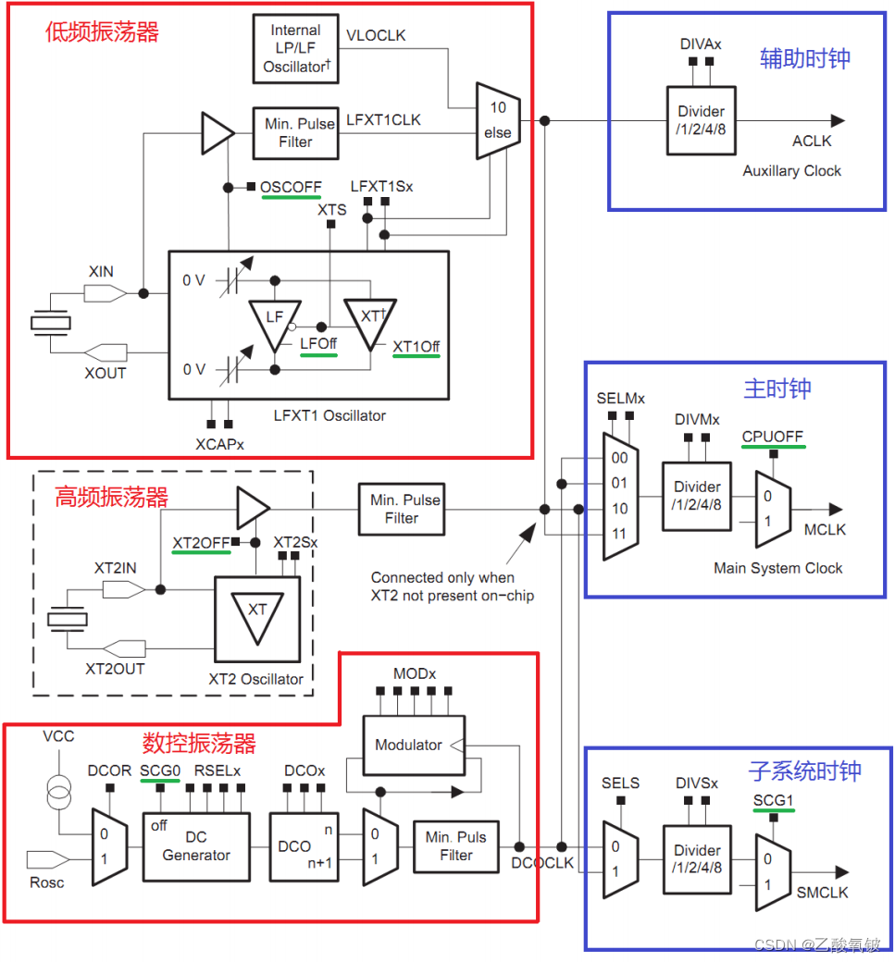
MSP430时钟简介
在MSP430芯片中有3个时钟源
内部晶体振荡器(DCO)
外部低速时钟源(XT1)
外部高速时钟源(XT2)
计时功能正常工作时，用依赖内部晶体振荡器DCO的4MHZ子系统主时钟SMCLK时钟。
Notes:
首先是HoloLens端计算性能有限，利用HoloLens难以实现大运算量的算法。

Slide 21
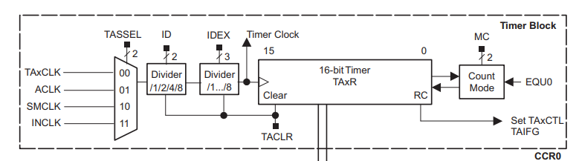
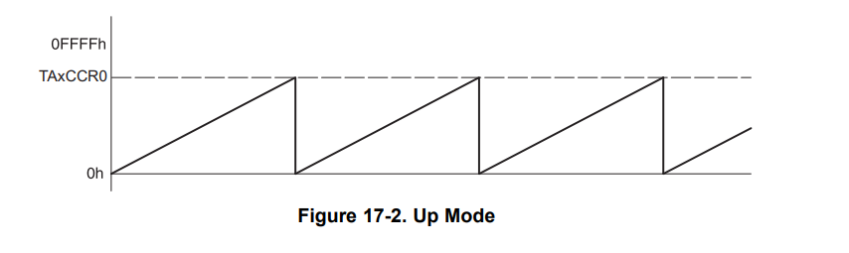
Timer 计数器
第一级：根据时钟配置计时器timera
(1) TASSEL：选定基准时钟
选择4MHZ 的SMCLK 作为基准时钟
(2) ID：对基准时钟进行分频,设置为一分频
(3) MC：计时模式,采用增计时模式(UP_Mode)
(4) TAxCCR0：阈值信号,取为4000
从0开始计时,时钟信号每经过一次上升沿，计时器加一
直到计时器值达到预设的阈值信号，计时器清零

Slide 22
Timer 计数器
第二级：根据计时器timera配置中断计数器
（2）计数器配置：设置静态变量计数器timercnt，每次进入中断时，将tmercnt相对于上一次中断加一，根据所需要的计时功能配置阈值t，每次达到阈值归零，并改变一个外部变量的值，可以实现tms的中断计数器。
（1）中断模式：CCIE模式
该模式下，每次计时器达到阈值时
进入一次中断
由于预设阈值4000
当程序运行时
将会以1kHZ的频率（周期为1ms）
进入计时器中断。
（2）计数器配置：
设置静态变量计数器timercnt
每次进入中断时
将timercnt相对于上一次中断加一
根据所需要的计时功能配置阈值t
每次达到阈值归零时
改变一个外部变量的值

Slide 23
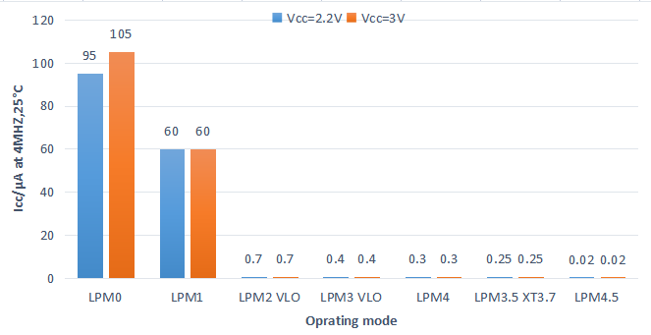

MSP430FR5969休眠模式
为了降低功耗，需要以一定周期进入休眠模式
休眠模式关联的是MSP430FR5969系列单片机的 CPU 的7种低功耗工作模式
工作模式 | CPU和时钟工作状态 | 其他模块工作状态 | 下属工作状态
LPM0 | CPU禁用，MCLK禁用 SMCLK，ACLK活动，DCO可用 | 复位电流工作，核心调节器工作，SVS工作 | /
LPM1 | CPU禁用，MCLK禁用 SMCLK，ACLK活动，DCO可用 | 复位电流工作，核心调节器工作，SVS工作 | /
LPM2 | CPU禁用，MCLK，SMCLK禁用，ACLK活动，DCO不可用 | 复位电流工作，核心调节器工作，SVS工作 | XT12 XT3.7 VLO
LPM3 | CPU禁用，MCLK，SMCLK禁用，ACLK活动，DCO不可用 | 复位电流工作，核心调节器工作，SVS工作 | XT12 XT3.7 VLO
LPM3.5 | CPU禁用，MCLK，SMCLK禁用，ACLK活动，DCO不可用 | 复位电流工作，核心调节器禁用，SVS工作 | XT12 XT3.7
LPM4 | CPU禁用，ACLK，MCLK，SMCLK禁用，DCO不可用 | 复位电流工作，核心调节器工作，SVS可选择性禁用 | 默认 SVS
LPM4.5 | CPU禁用，ACLK，MCLK，SMCLK禁用，DCO不可用 | 复位电流工作，核心调节器禁用，SVS可选择性禁用 | 默认 SVS
P=VI LPM4
Notes:
首先是HoloLens端计算性能有限，利用HoloLens难以实现大运算量的算法。

Slide 24
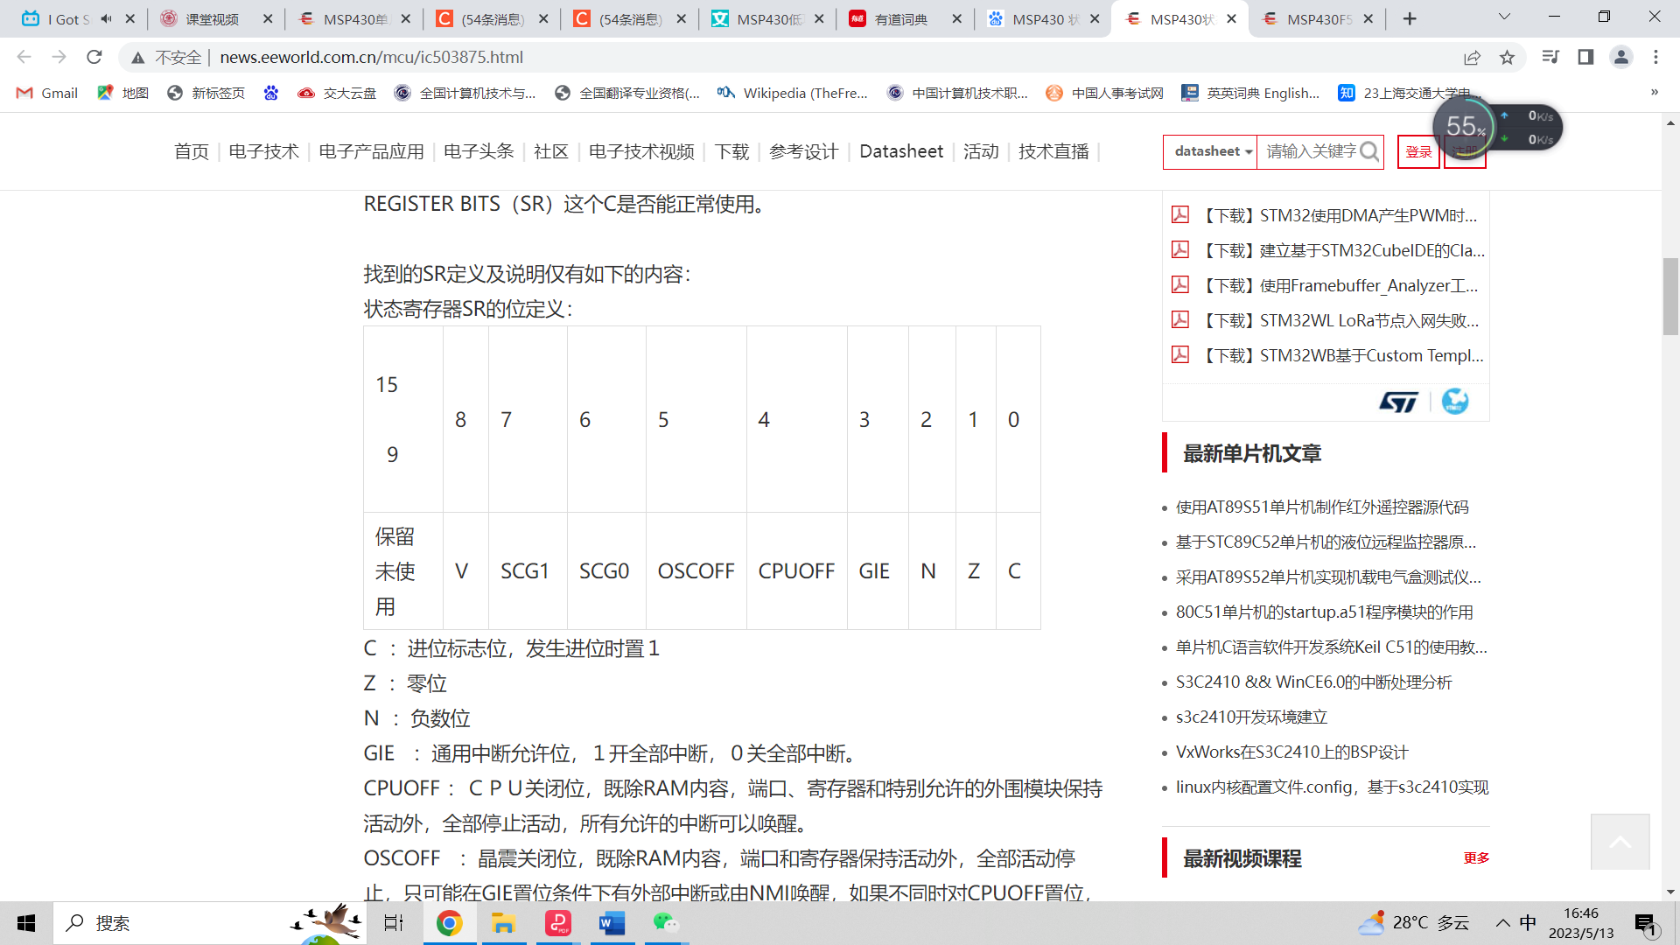

LPM4代码配置
该工作模式下：
SVSHE = 0
CPUOFF = 1
SCG0 = 1
SCG1 = 1
OSCOFF = 1
在实际使用中，通过MSP430fr5xx的通用API：LPM4和LPM4_EXIT来实现进入休眠和唤醒。
Notes:
首先是HoloLens端计算性能有限，利用HoloLens难以实现大运算量的算法。

Slide 25
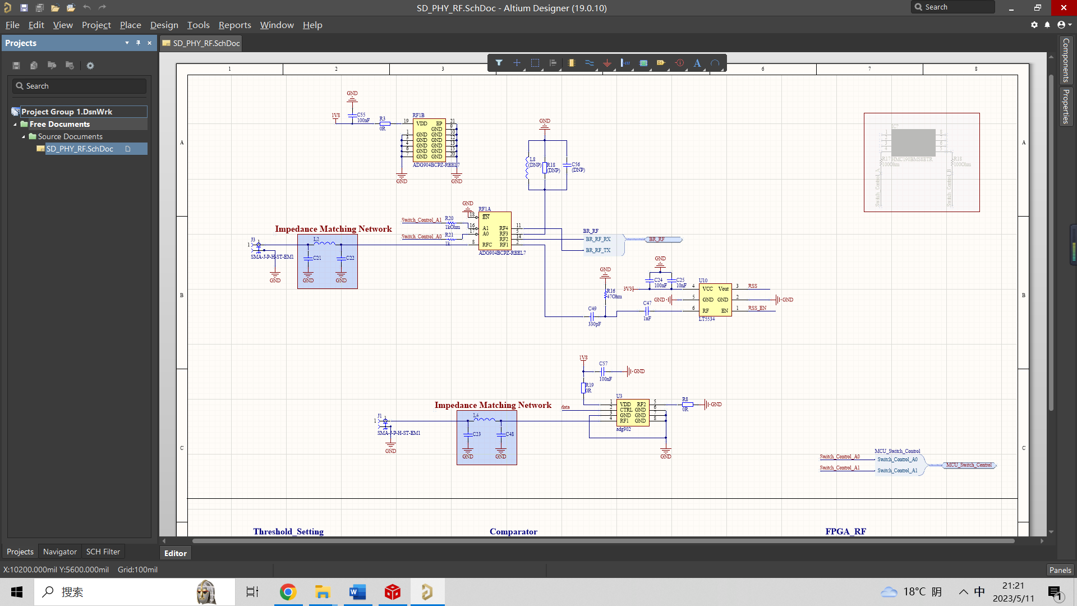
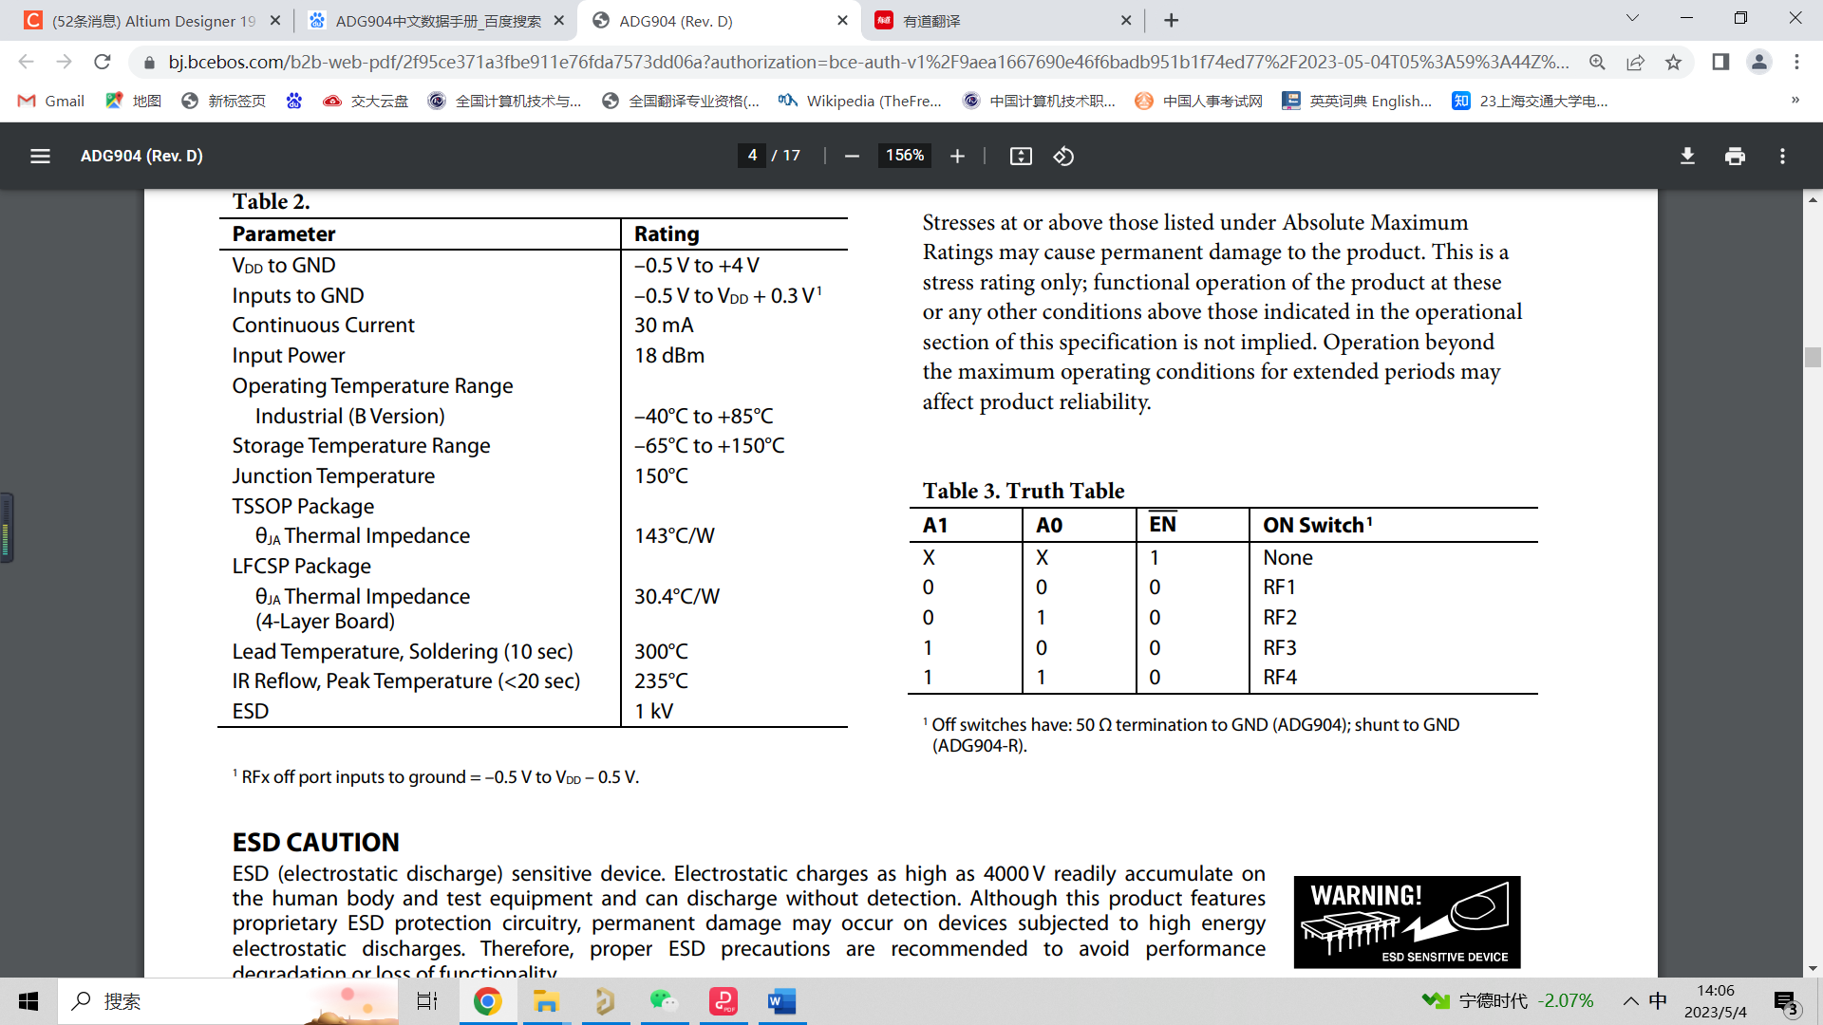

硬件部署
(1)RF1对应单片机休眠状态；
RF2对应单片机接收状态；
RF4对应单片机发射状态
(2)1,A0对应MSP430的P3.1,P3.0端口
10 00
Notes:
首先是HoloLens端计算性能有限，利用HoloLens难以实现大运算量的算法。

Slide 26
1
项目背景与目标
2
项目架构与方案
3
硬件原理与实现
4
前端设计与美化
5
项目发展与展望

Slide 27



前端实现过程
1.增加选择发送对象的功能
2.增加广播，休眠状态界面
3.SendData的确定：
4.移植至Linux环境
5.QT界面美化
TagID | CMD Type | 占位符 | Payload
Notes:
在前端实现的过程中，首先，我们增加了选择发送对象的功能。将发射对象命名为四位的二进制编号，在QT代码中增加了选择用户的clients界面，以此实现该功能。其次，增加了广播，休眠的状态界面以实现相关要求。然后在发射机向接收机发送的senddata信号这方面，我们在前端部署也同样进行调整。修改为TagID+Type+状态+signal的方式。TagID为接收机编号，Type为状态，分广播(00)和休眠(01）两种，00是为了补足8位。如此，例如在休眠状态下，向二号接收机发送domain6对应的信号则为：0010 01 00 +domain6信号。最后，我们在QT上编写了qss文件对前端界面进行了美化，

Slide 28
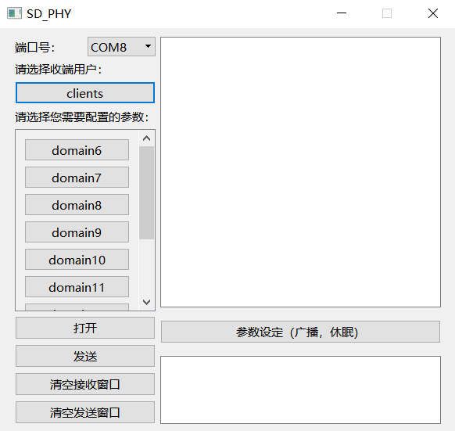
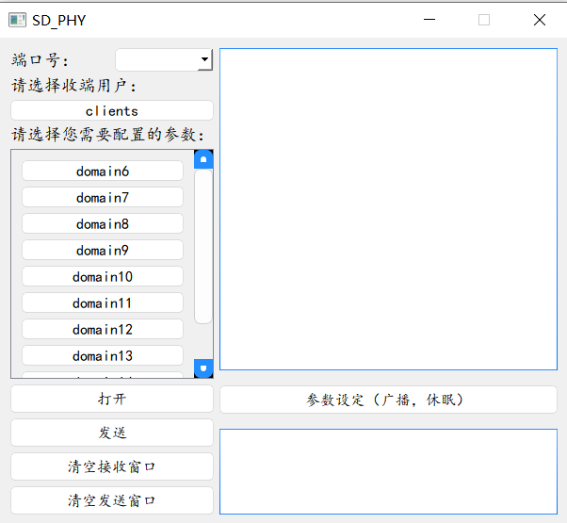
前端界面美化

Slide 29
1
项目背景与目标
2
项目架构与方案
3
硬件原理与实现
4
前端设计与美化
5
项目发展与展望

Slide 30
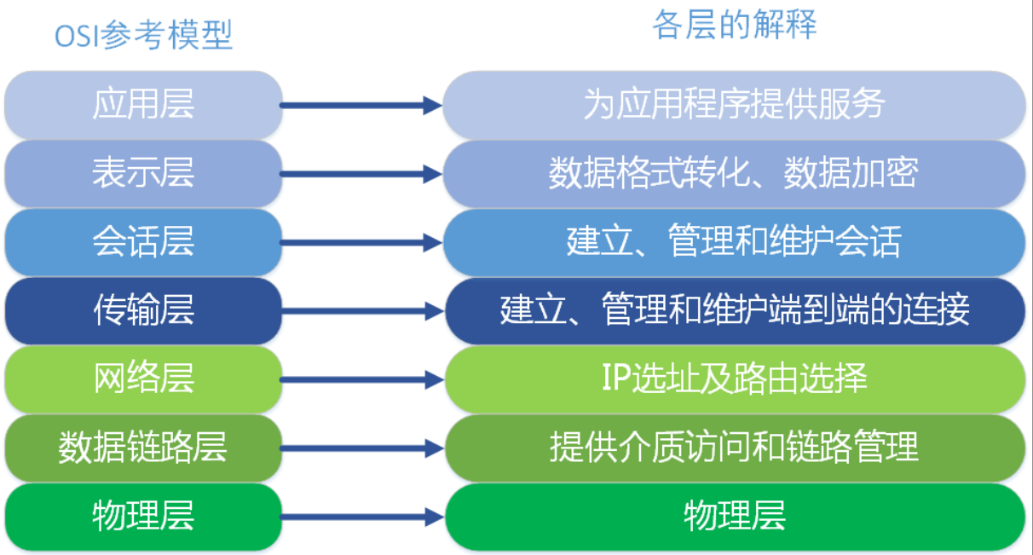

项目发展与展望
对于LoRa协议：
打通应用层和物理层
建立远距离无线电的可靠通信机制
Notes:
我们所做的是属于lora（Long Range Radio）即远距离无线电的协议中属于链路层的内容，在现有的国内企业中，完整实现的其实只有物理层的相关内容，而本项目以及进一步研究的目的则是完善链路层的内容。建立真正打通应用层和物理层基础。希望不久的将来可以实现。

Slide 31
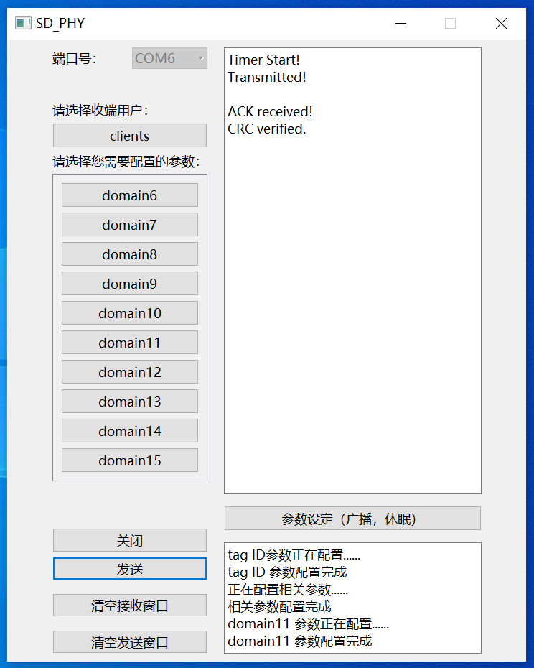
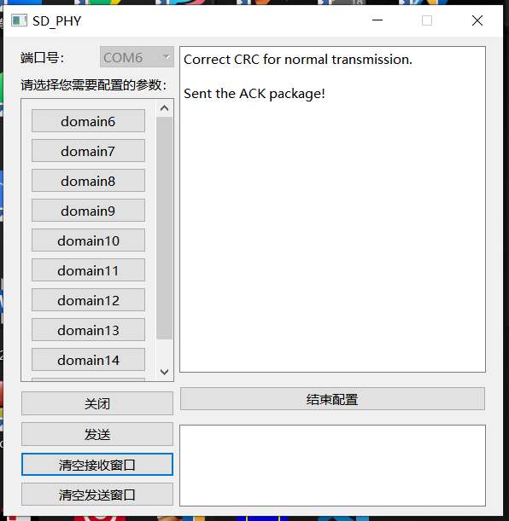
正常收发

Slide 32
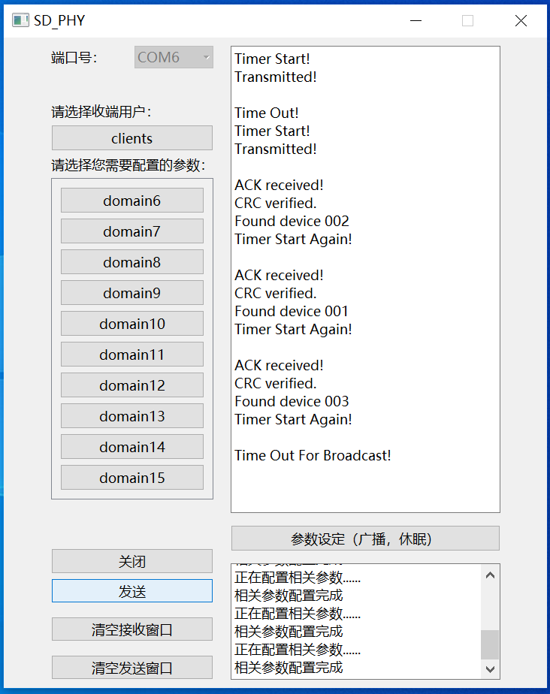
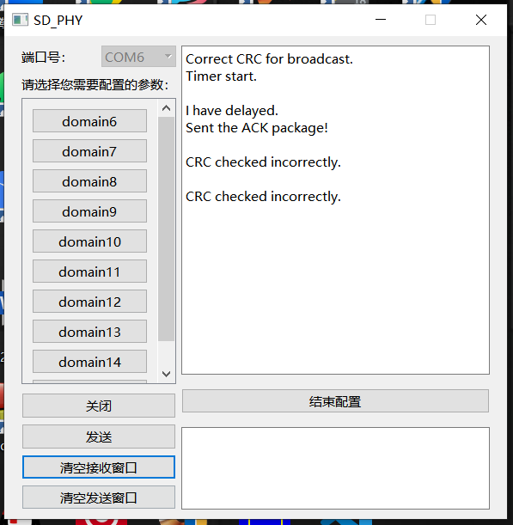
广播

Slide 33
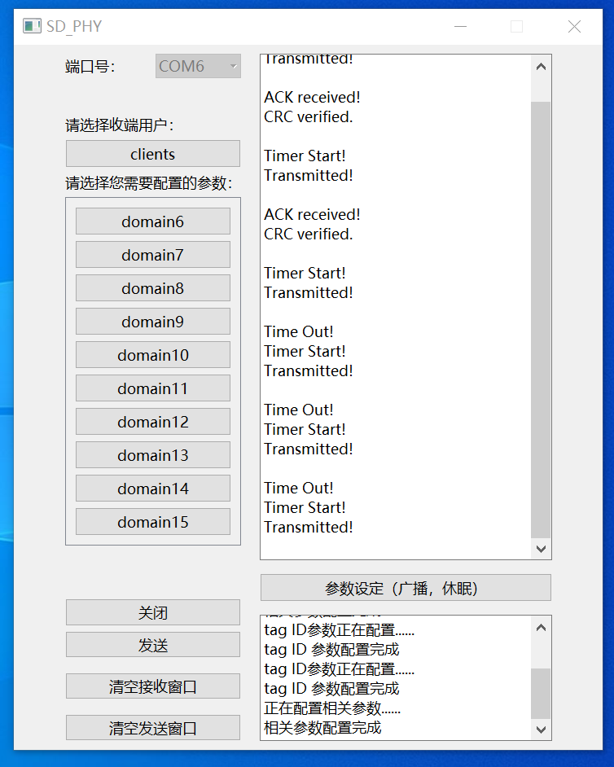
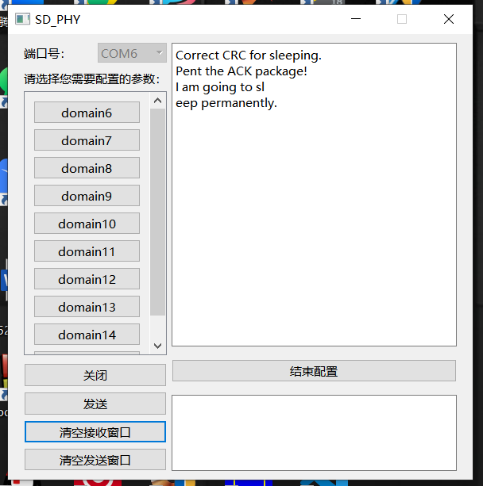
休眠与超时重传

Slide 34
谢谢
Notes:
我们今天要介绍的就是这些，谢谢大家！接下来还请各位老师通过一个视频来了解一下我们项目的主要成果。

